Slide 1
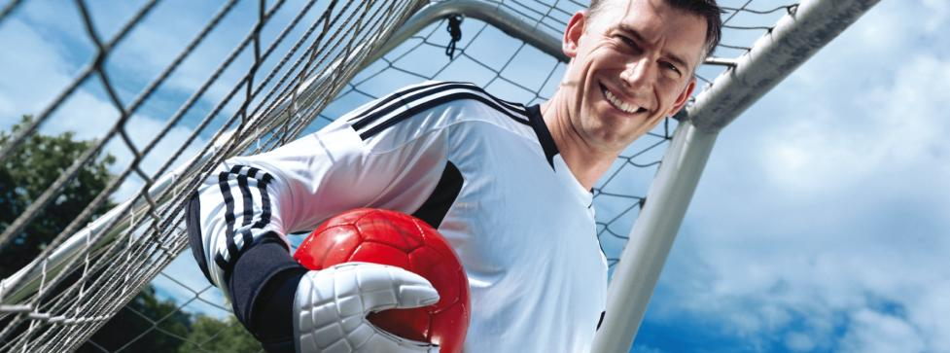
Sportverletzungen Handgelenk-Tapeverband

Slide 2
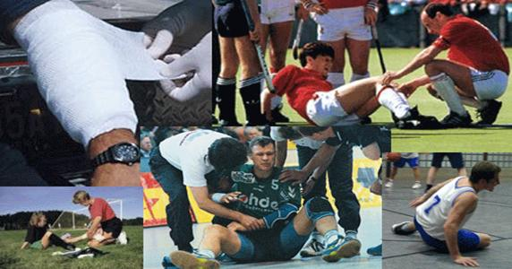
Herzlich Willkommen ☺

Slide 3
Ziele
Jeder Teilnehmende…
… erklärt das PECH-Schema.
… legt nach Anleitung einen prophylaktischen Tapeverband am Hand an.
… unterscheidet das PECH-Schema (Erste Hilfe Massnahme) vom Tapeverband (prophylaktische Massnahme zur Unfallverhütung).
… setzt sich auseinander in der Gruppenarbeit mit Weichteilverletzungen beim Sport und Präsentiert diese im Plenum

Slide 4
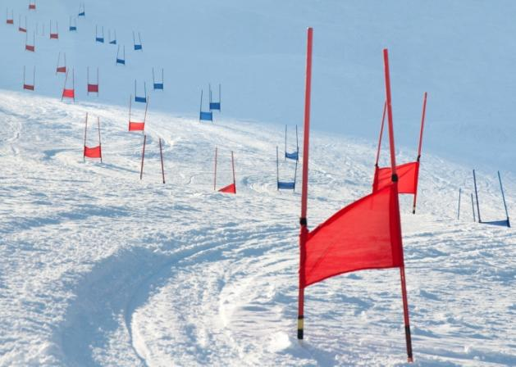
Programm
Einführung
Demo
Taping
Werkstatt
Bild: Shutterstock

Slide 5
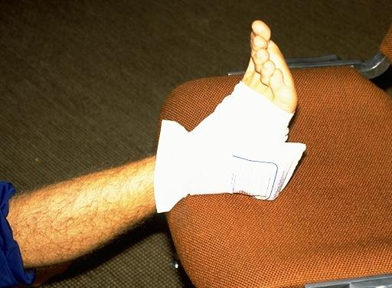
Sportverletzungen
PECH- Schema
Pause
Eis
Compression
Hochlagern
Notes:
Sportverletzungen sind Verletzungen, die akut als Folgeschaden einer einmaligen plötzlichen Gewalteinwirkung während des Sporttreibens auftreten.
Was sind die Erste Hilfe Massnahmen bei Verstauchung?
Verstauchung (Distorsion)
(Bsp.: Bänderüberdehnung und -riss am Fuß)
Pause- Eis- Compression- Hochlagern
Arztbesuch, wenn keine Besserung eintritt.
(Hintergrundinformation für Klassenlehrer: Symptome: Schmerzen, Schwellung, Blauverfärbung, Bewegungseinschränkung)
Was sind die Erste Hilfe Massnahmen bei Muskelverletzungen?
Muskelverletzung
(Bsp.: Muskelzerrung, Muskelfaserriss, Muskelprellung)
Pause- Eis- Compression- Hochlagern
Zur Kontrolle zum Arzt
(Hintergrundinformation für Klassenlehrer: Symptome: Schmerzen, Bewegungseinschränkung, Schwellung, später selten Blauverfärbung der Haut)
Was sind die Erste Hilfe Massnahmen bei Verrenkung?
Verrenkung (Luxation)
(Bsp.: Eine Trennung und Verschiebung der Gelenkteile)
Verletztes Gelenk nicht mehr bewegen
Durchblutung, Sensibilität und Motorik prüfen
Die Verrenkung darf nur von einem Arzt eingerenkt werden
Bei Durchblutungs- und Sensibilitätsstörung: Alarmieren
Verletztes Gelenk ruhig stellen
(Hintergrundinformation für Klassenlehrer: Symptome: Schmerzen, Schwellung, Blauverfärbung, Bewegungseinschränkung, Verformung)
Was sind die Erste Hilfe Massnahmen bei Knochenbrüchen?
Knochenbruch
Den verletzten Teil so wenig wie möglich bewegen
Alarmieren
Bei geschlossenem Bruch kühlen, bei offenem Bruch und starker Blutung: Blutstillung
Betreuung und Überwachung
(Hintergundinformation für Klassenlehrer: Symptome: Schmerzen, Fehlstellung, Bewegungseinschränkung, sichtbar gebrochene Knochenteile, Schwellung, Blauverfärbung)
Fazit: Bei Sportverletzungen wie Verstauchungen oder Muskelverletzungen sind Erste Hilfe Massnahmen nach PECH-Schema wirkungsvoll und hilfreich. Bei anderen Verletzungen wie Knochenbrüche steht die Alarmierung als Erste Hilfe Massnahme im Vordergrund! Im Zweifelsfalle immer einen Arzt aufsuchen oder Alarmieren! Wichtig: Wir Samariter als ausgebildete Laienhelfer stehen am Anfang der Rettungskette. Je früher alarmiert wird, desto früher trifft professionelle Hilfe mit z.B. Medikamenten, Infusionen ect. ein. Der Patient wird seinem "Erst Helfer" dankbar sein, wenn dieser dafür sorgt, dass er schnellstmöglich, bestmöglich (eben inklusive Infusion, Medikamente, Ultraschall, Röntgen, ect.) versorgt wird!

Slide 6
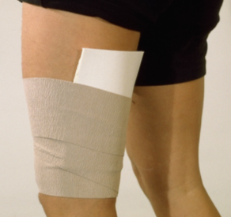
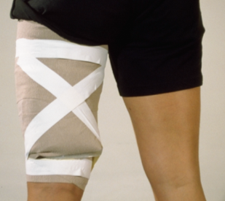
Sportverletzungen
Eis und Kompression
Notes:
Erklärungen zum PECH-Schema:
Verstauchungen und Muskelverletzungen werden nach dem PECH-Schema behandelt:
Pause- Eis- Compression- Hochlagern
Pause: Jede Bewegung vermeiden. Die betroffene Körperregion ruhig stellen.
Eis: Kältebeutel (Coolpack) oder Eis in einem Plastikbeutel nicht direkt auf die Haut legen, sondern mit einem Tuch umwickeln. Achtung: Gefahr von Erfrierung. Kältespray eignet sich nicht für eine tiefenwirksame und anhaltende Kühlung. Er kann lokale Erfrierungen verursachen.
Vorgehen beim Kühlen: 10-20 Min. kühlen, 20 Min. Pause, danach in diesem Intervall weiter kühlen, bis die Schwellung zurückgeht. Durch die Kälteanwendung werden die Blutgefässe lokal verengt. Die Kälte wirkt schmerzlindernd und entzündungshemmend und führt somit auch zu einer Verminderung der Schwellung.
Compression: Auf die betroffene Körperregion wird mit einem Kompressionsverband Druck erzeugt. Durchblutung, Sensibilität und Motorik regelmässig überprüfen.
Hochlagern: Die betroffene Körperregion hochlagern

Slide 7
Sportverletzungen
Ein Hämatom (Bluterguss) ist eine Ansammlung von Blut im Gewebe.
Bild: Schwellung und Hämatom am Oberschenkel links
Notes:
Ein plötzlicher starker Schmerz, zum Beispiel im Oberschenkel ist eines der typischen Symptome bei einem Muskelfaserriss. Diese Sportlerin beschrieb die Schmerzen als messerstichartig. Außerdem war das Bein nur noch eingeschränkt beweglich. Sie bemerkte sofort, dass der Muskel an Kraft verlor und sie das Bein nicht mehr belasten konnte. Leider wurde die Verletzung erst im Spital behandelt und untersucht.
Eine Erstversorgung gemäss PECH-Schema fand nicht statt.

Slide 8
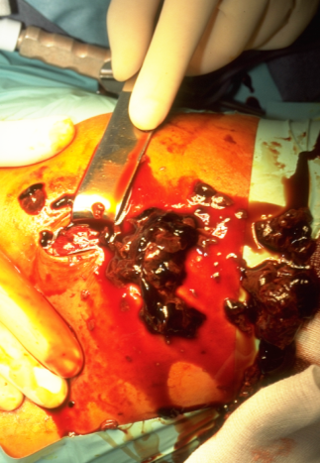
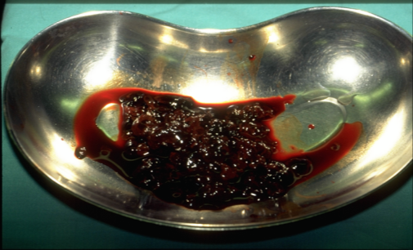
Sportverletzungen
Operation: Hämatomausräumung
Notes:
Schliesslich musste das grosse Hämatom (Bluterguss) im Spital operativ entfernt werden.
Dieses Beispiel zeigt wie wichtig es ist, dass das PECH-Schema noch „auf Platz“ angewendet wird!

Slide 9
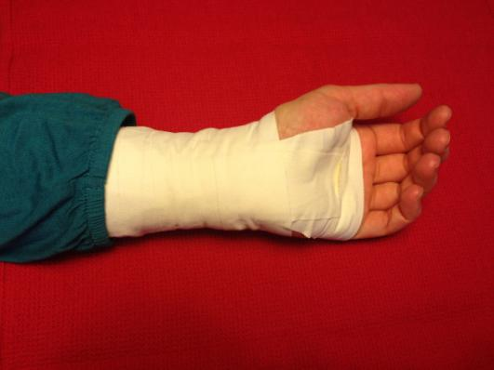
Was ist Taping?
Tape = Band
Spezielle Verbandstechnik mit
elastischem oder unelastischem
Pflaster, dem Tape
Notes:
Was ist nun Taping? Taping ist eine spezielle Verbandstechnik mit elastischem oder unelastischem Pflaster, dem Tape. Das Prinzip beim Taping im Sport lautet: Grösstmögliche Stabiliät bei grösstmöglicher Mobilität.
Im Vergleich zum PECH-Schema, welches Massnahmen zur Ersten Hilfe beinhaltet, wird das Taping an dieser Weiterbildung NUR als Mittel zur Prophylaxe von Unfällen im Sport behandelt.

Slide 10
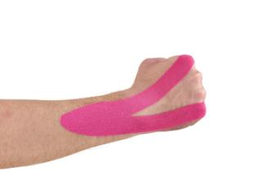
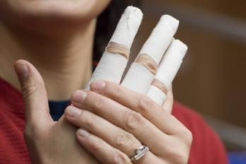
Tape/Taping
bei meisten Sportarten
verschiedene Wirkungen
Bild: Shutterstock
Bild: Shutterstock
Bild: Shutterstock
Notes:
Das Tape wird heutzutage bei vielen Sportarten eingesetzt. Die verschiedenen Wirkungen werden in Kürze besprochen…

Slide 11
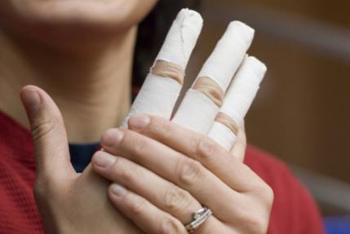
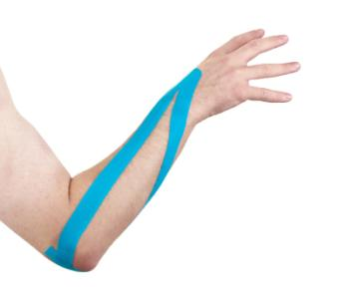
Tape Arten
Sport Tape/ Konventionelles Tape (unelastisches Tape) | Kinesio Tape/ Medi Tape (elastisches Tape)
Bild: Shutterstock
Bild: Shutterstock
Notes:
Es gibt zwei verschiedene Arten von Tapes: Unelastische Tapes (Sport Tape/Konventionelles Tape) und elastische Tapes (Kinesio Tape/Medi Tape).
Während dieser Weiterbildung wird nur das unelastische Tape (Sport Tape/Konventionelles Tape) behandelt.
1 Rolle Sport Tape und 1 Rolle Kinesio Tape in der Klasse zirkulieren lassen. Die unterschiedlichen Materialstrukturen an der Unterfläche der Tapes sollen aufgezeigt werden. Das Zerreissen des unelastischen Tapes darf von den TN ausprobiert werden.
(Hintergrundinfos für den Klassenlehrer: Kinesio Tape ist auch vor allem unter dem Namen Medi Tape bekannt. Diese Technik kommt aus dem fernen Osten, aus Japan. Im Westen wird das Medi Tape erst seit ein paar Jahren eingesetzt und hat einen grossen Durchbruch als Therapieform erlebt. Das Medi Tape unterscheidet sich vom klassischen Tape hauptsächlich, weil es elastisch und bis zu 120% dehnbar ist. Die Haut, das grösste Organ des menschlichen Körpers, ist mit tausenden von Nervensensoren durchsetzt. Über die Haut wirkt das Medi Tape wie eine Mikromassage der Nervensensoren. Beim Anbringen eines Medi Tapes werden die Meridiane, Akupunktur- und Triggerpunkte berücksichtigt. Um den Effekt bei einem z.B. Triggerpunkt zu verstärken, kann ein Pfefferkorn direkt auf den Schmerzpunkt unter das Tape gelegt werden. Eine Stabilisierung der Gelenke wird mit dem Medi Tape nicht erreicht. Hierfür ist nach wie vor ein klassisches Tape anzubringen.)

Slide 12
Indikationen Taping
frische Verletzungen
chronische Verletzungen
Prophylaxe
Wiedereinsteiger
im Sport
Bild: Shutterstock
Notes:
Samariter sollen die Tapeverbände nur als Prophylaxe zur Unfallverhütung anlegen; Ganz nach dem Motto: Es darf Sonnencrème (Tapeverband) zur Prophylaxe gegen einen Sonnenbrand (Sportverletzung) eingesetzt werden. Wer aber bereits einen Sonnenbrand (Verletzung) hat, wird nicht mit Sonnencrème (einem Tapeverband) behandelt.
Frische Verletzungen, chronische Verletzungen (z.B. Tennisellenbogen) oder "Wiedereinsteiger im Sport" sollen weiterhin von Profis "getaped" werden.
(Hintergrundinformationen für Klassenlehrer: Nur Profis wie z.B. Sportmasseure oder Physiotherapeuten sollen verletzte Sportler tapen.)

Slide 13
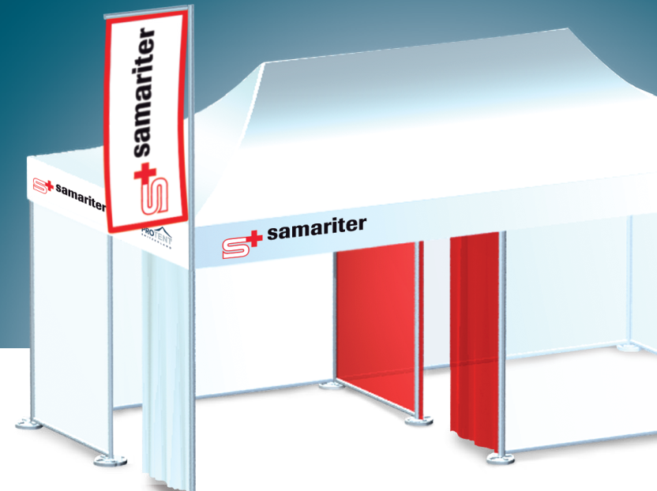
Notes:
Die heutige Weiterbildung gibt einen Einblick ins Thema "Taping" und bietet Gelegenheit zum Üben. Nach dieser Schulung kann am Postendienst der Tapeverband am Handgelenk oder Fussgelenk angeboten werden. Voraussetzung für alle die am Postendienst Tapen, ist ein solides anatomisches Grundwissen und Praxiserfahrung. Durch richtiges Tapen kann man Sportverletzungen vermeiden oder vermindern. Dabei muss man aber stets bedenken, dass das Tape selbst keine heilende Wirkung besitzt.

Slide 14
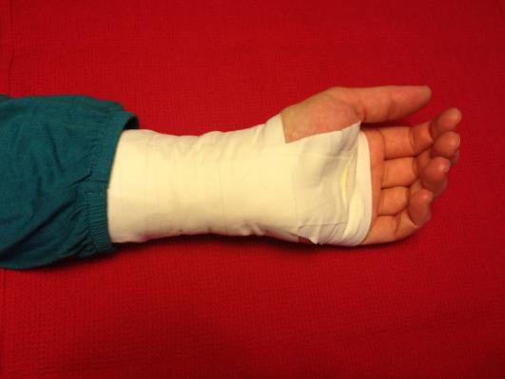
Wirkungen
Kompression
Stützung
Vorbeugung
Ruhigstellung
Notes:
Folie 14-18:
Die vier Wirkungen vom Taping sind:
Kompression: Der Belastungsmoment an den einzelnen Muskelansätzen wird herabgesetzt. Die Entstehung eines Blutergusses sowie die Ausbreitung einer Schwellung werden eingeschränkt.
Stützung: Extrembewegungen, wie zum Beispiel ein seitliches Abknicken in den Sprunggelenken, lassen sich damit verhindern (siehe Pressebilder auf Folie: 16). Normale Bewegungen werden um die funktionelle Mittelstellung geführt und gestützt.
Vorbeugung: Die Entstehung frischer Verletzungen bei erhöhter Gefahr (unebener Boden, ungewohnte Sportart, usw.) wird reduziert. Die Tapeverbände werden nur für das Training oder den Wettkampf angelegt und nachher wieder entfernt.
Ruhigstellung: Durch die vorübergehende Immobilisierung wird eine bessere und schnellere Ausheilung einer Verletzung erzielt. Diese Wirkung begegnet uns bei der präventiven Verwendung des Tapeverbandes nicht. (Siehe Bild: Samariter verwenden zur Ruhigstellung z.B. Binden, kein Tape.)

Slide 15
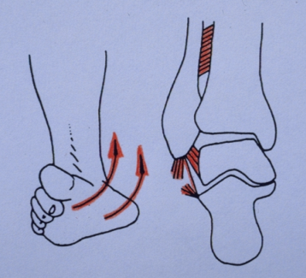
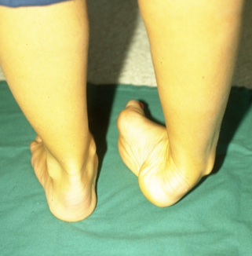
Wirkung
Kompression
Stützung
Vorbeugung
Ruhigstellung
Notes:
Folie 14-18:
Die vier Wirkungen vom Taping sind:
Kompression: Der Belastungsmoment an den einzelnen Muskelansätzen wird herabgesetzt. Die Entstehung eines Blutergusses sowie die Ausbreitung einer Schwellung werden eingeschränkt.
Stützung: Extrembewegungen, wie zum Beispiel ein seitliches Abknicken in den Sprunggelenken, lassen sich damit verhindern (siehe Pressebilder auf Folie: 16). Normale Bewegungen werden um die funktionelle Mittelstellung geführt und gestützt.
Vorbeugung: Die Entstehung frischer Verletzungen bei erhöhter Gefahr (unebener Boden, ungewohnte Sportart, usw.) wird reduziert. Die Tapeverbände werden nur für das Training oder den Wettkampf angelegt und nachher wieder entfernt.
Ruhigstellung: Durch die vorübergehende Immobilisierung wird eine bessere und schnellere Ausheilung einer Verletzung erzielt. Diese Wirkung begegnet uns bei der präventiven Verwendung des Tapeverbandes nicht. (Siehe Bild: Samariter verwenden zur Ruhigstellung z.B. Binden, kein Tape.)

Slide 16
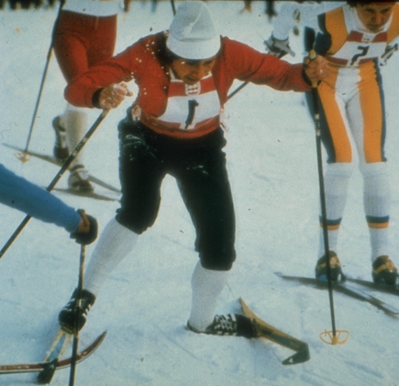
Notes:
Folie 14-18:
Die vier Wirkungen vom Taping sind:
Kompression: Der Belastungsmoment an den einzelnen Muskelansätzen wird herabgesetzt. Die Entstehung eines Blutergusses sowie die Ausbreitung einer Schwellung werden eingeschränkt.
Stützung: Extrembewegungen, wie zum Beispiel ein seitliches Abknicken in den Sprunggelenken, lassen sich damit verhindern (siehe Pressebilder auf Folie: 16). Normale Bewegungen werden um die funktionelle Mittelstellung geführt und gestützt.
Vorbeugung: Die Entstehung frischer Verletzungen bei erhöhter Gefahr (unebener Boden, ungewohnte Sportart, usw.) wird reduziert. Die Tapeverbände werden nur für das Training oder den Wettkampf angelegt und nachher wieder entfernt.
Ruhigstellung: Durch die vorübergehende Immobilisierung wird eine bessere und schnellere Ausheilung einer Verletzung erzielt. Diese Wirkung begegnet uns bei der präventiven Verwendung des Tapeverbandes nicht. (Siehe Bild: Samariter verwenden zur Ruhigstellung z.B. Binden, kein Tape.)

Slide 17
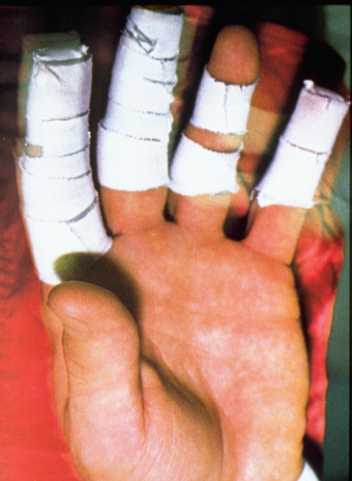
Wirkung
Kompression
Stützung
Vorbeugung
Ruhigstellung
Notes:
Folie 14-18:
Die vier Wirkungen vom Taping sind:
Kompression: Der Belastungsmoment an den einzelnen Muskelansätzen wird herabgesetzt. Die Entstehung eines Blutergusses sowie die Ausbreitung einer Schwellung werden eingeschränkt.
Stützung: Extrembewegungen, wie zum Beispiel ein seitliches Abknicken in den Sprunggelenken, lassen sich damit verhindern (siehe Pressebilder auf Folie: 16). Normale Bewegungen werden um die funktionelle Mittelstellung geführt und gestützt.
Vorbeugung: Die Entstehung frischer Verletzungen bei erhöhter Gefahr (unebener Boden, ungewohnte Sportart, usw.) wird reduziert. Die Tapeverbände werden nur für das Training oder den Wettkampf angelegt und nachher wieder entfernt.
Ruhigstellung: Durch die vorübergehende Immobilisierung wird eine bessere und schnellere Ausheilung einer Verletzung erzielt. Diese Wirkung begegnet uns bei der präventiven Verwendung des Tapeverbandes nicht. (Siehe Bild: Samariter verwenden zur Ruhigstellung z.B. Binden, kein Tape.)

Slide 18
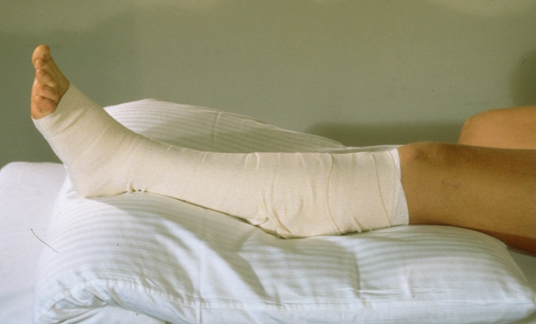
Wirkung
Kompression
Stützung
Vorbeugung
Ruhigstellung
Notes:
Folie 14-18:
Die vier Wirkungen vom Taping sind:
Kompression: Der Belastungsmoment an den einzelnen Muskelansätzen wird herabgesetzt. Die Entstehung eines Blutergusses sowie die Ausbreitung einer Schwellung werden eingeschränkt.
Stützung: Extrembewegungen, wie zum Beispiel ein seitliches Abknicken in den Sprunggelenken, lassen sich damit verhindern (siehe Pressebilder auf Folie: 16). Normale Bewegungen werden um die funktionelle Mittelstellung geführt und gestützt.
Vorbeugung: Die Entstehung frischer Verletzungen bei erhöhter Gefahr (unebener Boden, ungewohnte Sportart, usw.) wird reduziert. Die Tapeverbände werden nur für das Training oder den Wettkampf angelegt und nachher wieder entfernt.
Ruhigstellung: Durch die vorübergehende Immobilisierung wird eine bessere und schnellere Ausheilung einer Verletzung erzielt. Diese Wirkung begegnet uns bei der präventiven Verwendung des Tapeverbandes nicht. (Siehe Bild: Samariter verwenden zur Ruhigstellung z.B. Binden, kein Tape.)

Slide 19
Vorteile Taping
gewünschte Bewegungslimitierung
funktionelle Bewegungen
dünn, wenig störend
auch barfuss anwendbar
Notes:
Das Taping bringt folgende Vorteile…(siehe Folie)

Slide 20
Wo ist der Einsatz eines präventiven Tapeverbandes verboten?
Erkrankungen
(z.B. Krampfadern, Arthritis, Arthrose)
frische und alte
Verletzungen
Bild: Shutterstock
Notes:
Zum erfolgreichen Tapen gehört viel Erfahrung und ständiges Üben dazu. Wer sich also nicht sicher genug fühlt beim Tapen, sollte die „Finger davon lassen“.
Absolute Kontraindikationen beim präventiven Tapen sind beispielsweise: Krampfadern, Arthritis ("Gelenksentzündung"), Arthrose (Als Arthrose "Gelenkverschleiß" bezeichnet man den fortschreitenden, altersbedingten Knorpelabrieb in den Gelenken).

Slide 21
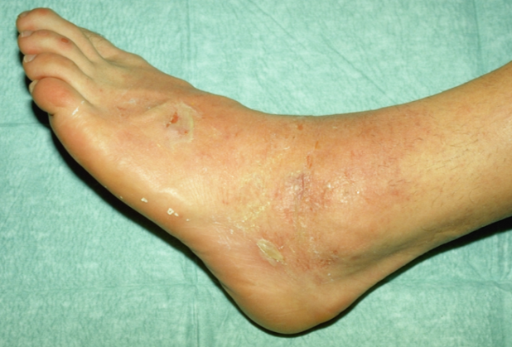
Achtung
Tapeallergie!
Notes:
Folie 21-23:
Allergische Reaktionen auf Tapes sind nicht selten. Aus diesem Grund sollte immer vorher abgeklärt werden, ob eine Pflaster-Allergie bekannt ist. Man kann auch vorher für ca. 10 Min. einen Teststreifen ankleben. Die Symptome einer Tapeallergie können unterschiedlich sein: Juckreiz, Schmerzen, Hautrötung. Bei bekannter Allergie auf den Klebstoff des Tapes kann vorher Hautschutzspray verwendet werden.

Slide 22
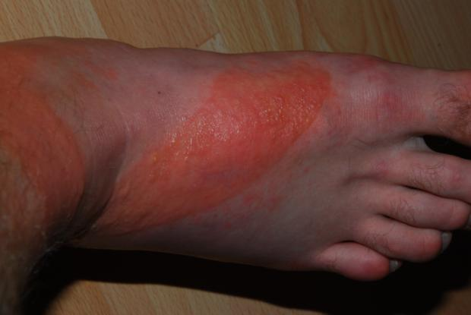
Achtung
Tapeallergie!
Notes:
Folie 21-23:
Allergische Reaktionen auf Tapes sind nicht selten. Aus diesem Grund sollte immer vorher abgeklärt werden, ob eine Pflaster-Allergie bekannt ist. Man kann auch vorher für ca. 10 Min. einen Teststreifen ankleben. Die Symptome einer Tapeallergie können unterschiedlich sein: Juckreiz, Schmerzen, Hautrötung. Bei bekannter Allergie auf den Klebstoff des Tapes kann vorher Hautschutzspray verwendet werden.

Slide 23
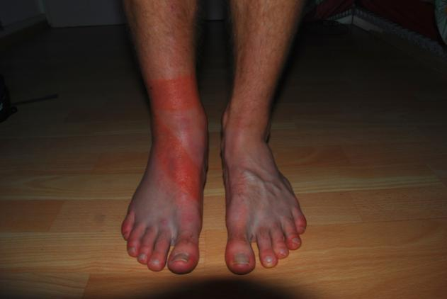
Achtung
Tapeallergie!
Notes:
Folie 21-23:
Allergische Reaktionen auf Tapes sind nicht selten. Aus diesem Grund sollte immer vorher abgeklärt werden, ob eine Pflaster-Allergie bekannt ist. Man kann auch vorher für ca. 10 Min. einen Teststreifen ankleben. Die Symptome einer Tapeallergie können unterschiedlich sein: Juckreiz, Schmerzen, Hautrötung. Bei bekannter Allergie auf den Klebstoff des Tapes kann vorher Hautschutzspray verwendet werden.

Slide 24
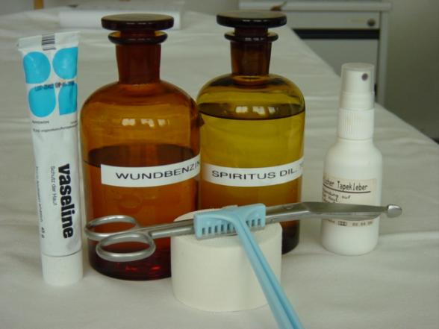
Material
Einwegrasierer
Verbandschere
Wundbenzin
Tape
Untertape
Hautschutzspray
Vaseline
Notes:
Zum Tapen wird folgendes Material benötigt:
Tape, ggf. Untertape, Hautschutzspray, Einmalrasierklinge zur Entfernung der Behaarung, Verbandschere für das Entfernen des Tapes, Wundbenzin zum Entfernen von Kleberückständen, Vaseline zum Einfetten der Schere, damit sie besser unter das Tape gleitet.

Slide 25
Fragen?
Bild: Shutterstock

Slide 26
Demo
Notes:
Demo:
Das Anlegen des Handgelenk-Tapeverbandes wird an einem Teilnehmenden praktisch demonstriert. Zur Unterstützung Folie 35-41 parallel laufen lassen. Dieser Tapeverband hat das Ziel das Handgelenk zu stabilisieren. Wird beispielsweise angewendet beim: Boxen, Goalies z.B. beim Handball, Fussball.

Slide 27
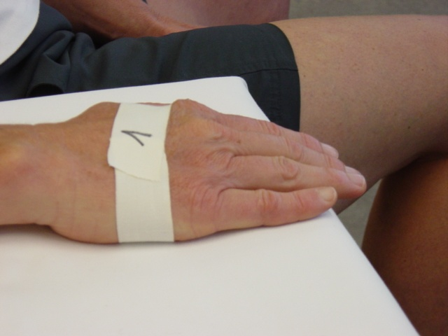
Anker 1
Notes:
Das erste Tape ist ein "Anker".

Slide 28
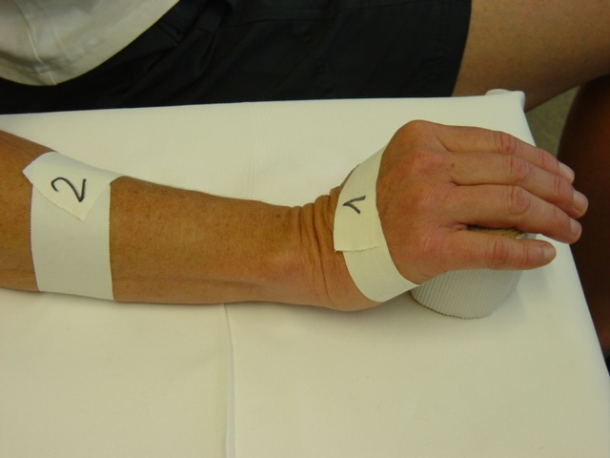
Anker 1+2 = Basis
Notes:
Nr. 2, der zweite "Anker", wird ungefähr 5 cm über dem Handgelenk angelegt. Nr.1 und 2 bilden die "Basis".

Slide 29
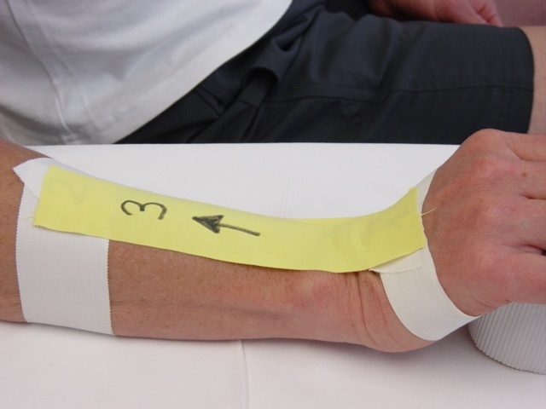
Notes:
Zum Tapen soll das Handgelenk aufwärts angewinkelt werden. (Funktionsstellung). Nr. 3 wird auf dem ersten "Anker" angelegt und stramm (in Pfeilrichtung) zum zweiten "Anker" gezogen und befestigt.

Slide 30
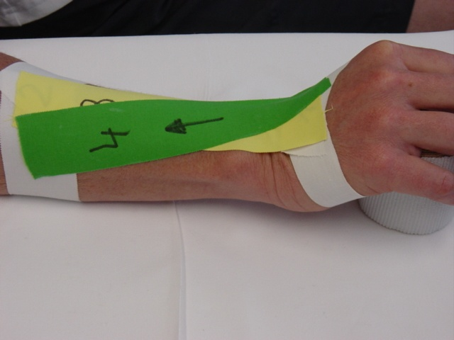
Notes:
Nr. 4 wird auf dem ersten "Anker" angelegt und diagonal, stramm zum zweiten "Anker" gezogen und befestigt.

Slide 31
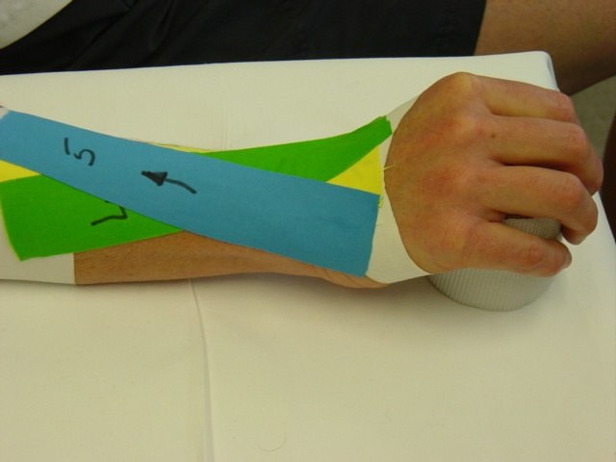
Notes:
Nr. 5 wird auf dem ersten "Anker" angelegt und diagonal (entgegengesetzt zu Nr.4), stramm zum zweiten "Anker" gezogen und befestigt.

Slide 32
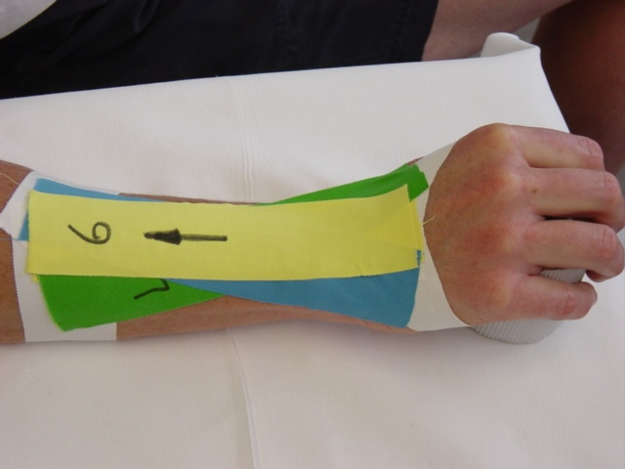
Notes:
Nr. 6 wird auf dem ersten "Anker" angelegt und stramm (in Pfeilrichtung) zum zweiten "Anker" gezogen und befestigt.

Slide 33
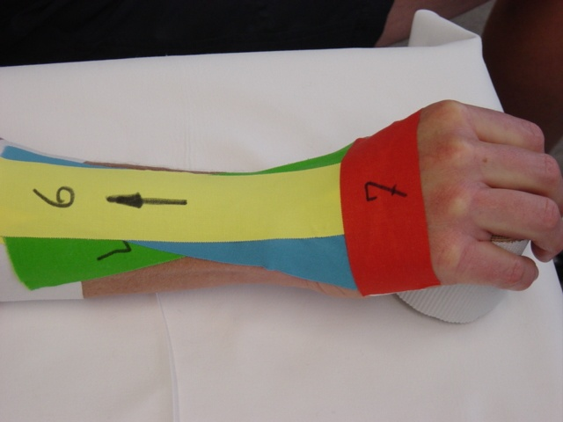
Verschlussstreifen
Notes:
Nr. 7, der "Verschlussstreifen" bildet den Anfang vom "Abschluss".

Slide 34
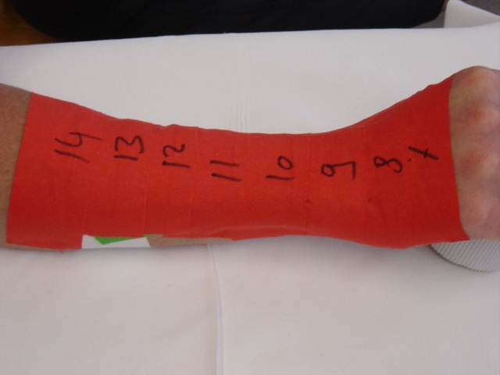
Dachziegel-verband
Notes:
Nr. 7-14 bilden den Dachziegelverband. (Je nach Handgrösse sind hier mehr oder weniger Tapestreifen nötig.)

Slide 35
Demo
Notes:
Demo:
Das Anlegen des Handgelenk-Tapeverbandes wird an einem Teilnehmenden praktisch demonstriert. Zur Unterstützung Folie 26-34 parallel laufen lassen. Dieser Tapeverband hat das Ziel das Handgelenk zu stabilisieren. Wird beispielsweise angewendet beim: Eishockey, Volleyball, Handball, ect.

Slide 36
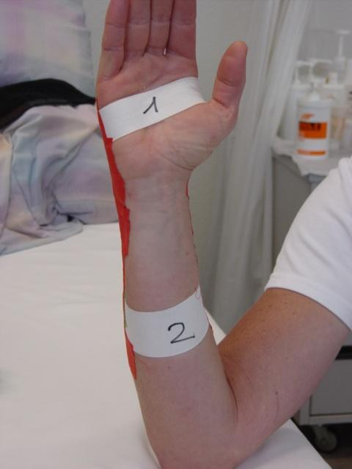
Anker 1+2 = Basis
Notes:
Die vorhandenen Anker (Nr.1 und 2) bilden die "Basis".

Slide 37
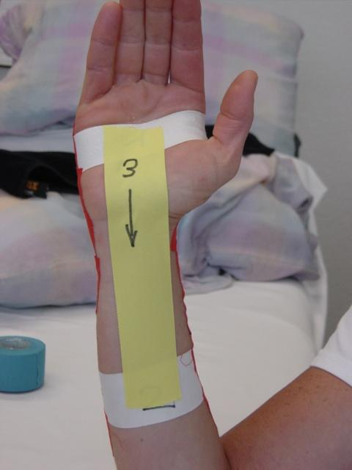
Notes:
Zum Tapen soll das Handgelenk aufwärts angewinkelt werden. (Funktionsstellung). Nr. 3 wird auf dem ersten "Anker" angelegt und stramm (in Pfeilrichtung) zum zweiten "Anker" gezogen und befestigt.

Slide 38
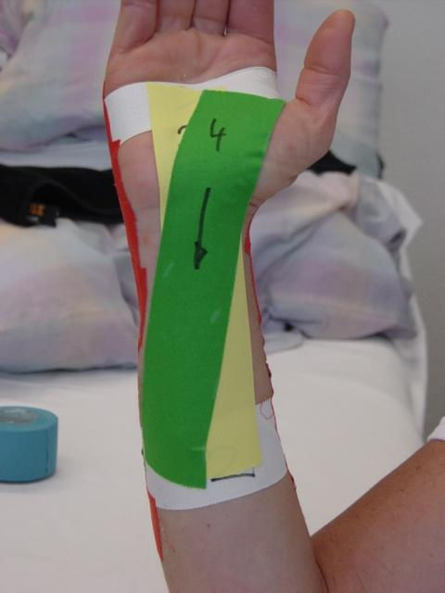
Notes:
Nr. 4 wird auf dem ersten "Anker" angelegt und diagonal, stramm zum zweiten "Anker" gezogen und befestigt.

Slide 39
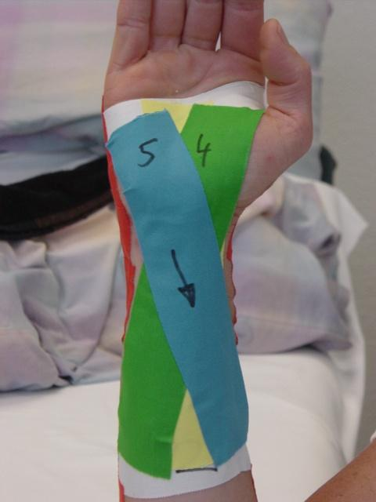
Notes:
Nr. 5 wird auf dem ersten "Anker" angelegt und diagonal (entgegengesetzt zu Nr.4), stramm zum zweiten "Anker" gezogen und befestigt.

Slide 40
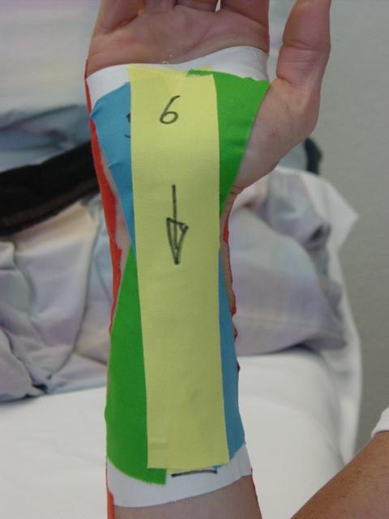
Notes:
Nr. 6 Nr. wird auf dem ersten "Anker" angelegt und stramm (in Pfeilrichtung) zum zweiten "Anker" gezogen und befestigt.

Slide 41
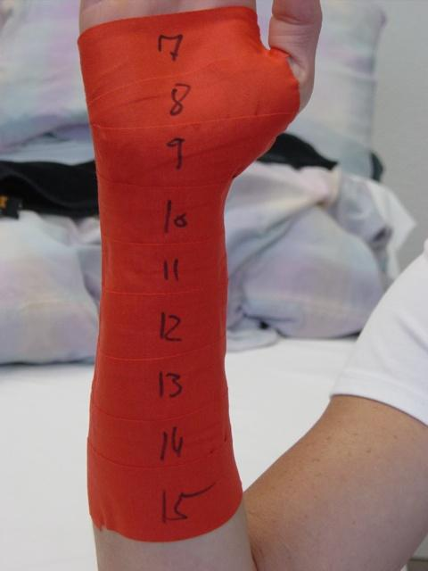
Verschlussstreifen
Dachziegelverband
Notes:
Nr. 7, der "Verschlussstreifen" bildet den Anfang vom "Abschluss". Nr. 7-15 bilden den Dachziegelverband. (Je nach Handgrösse sind hier mehr oder weniger Tapestreifen nötig.)
(Die geklebten Tapes werden von den Klassenlehrern begutachtet und besprochen, allfällige Hinweise, Korrekturen können mit einem Filzstift auf den Verband gezeichnet werden)

Slide 42
Werkstatt
Bild: Shutterstock

Slide 43
Sportverletzungen Handgelenk-Tapeverband
Danke für die Aufmerksamkeit

